Slide 1
進度報告
Department of Electrical Engineering, National Yunlin University of Science and Technology
E-mail: M11312107@yuntech.edu.tw
Professor : 洪崇文 博士
Student : 李崎維
Date : 06/04/2025
Notes:
1

Slide 2

當前進度
M4_100W並聯長時間測試 2次8HR(目前約56HR)
修改跟廠商開會時的報告

Slide 3
100W震盪子並聯測_8小時(已使用40小時)
(40~48小時)

Slide 4
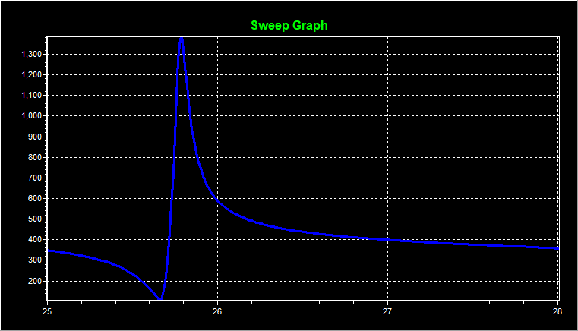
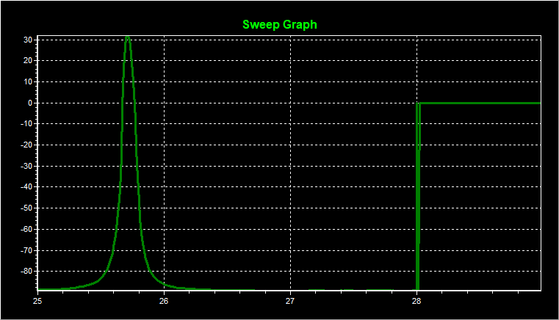
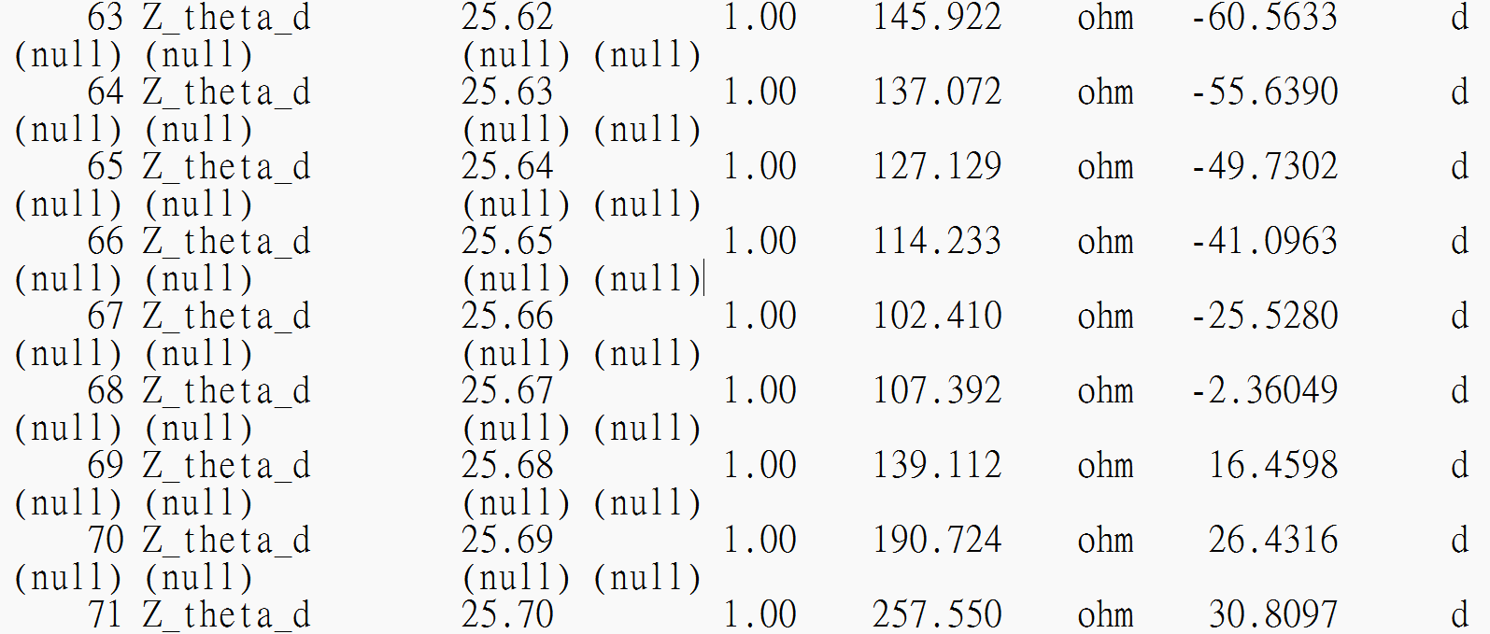
100W震盪子並聯測試_8小時測試前

Slide 5
100W震盪子並聯測試_8小時 (40~48小時)

Slide 6
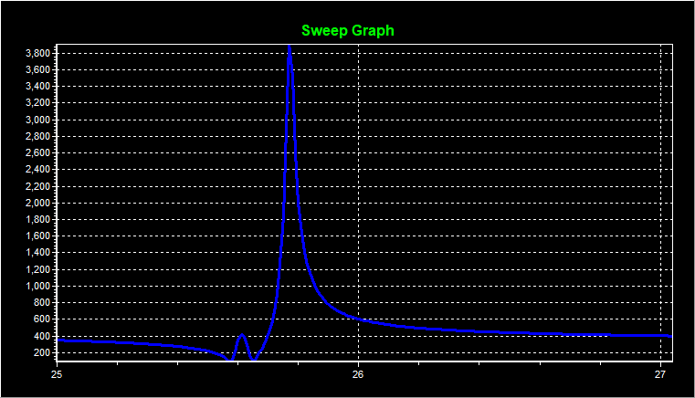
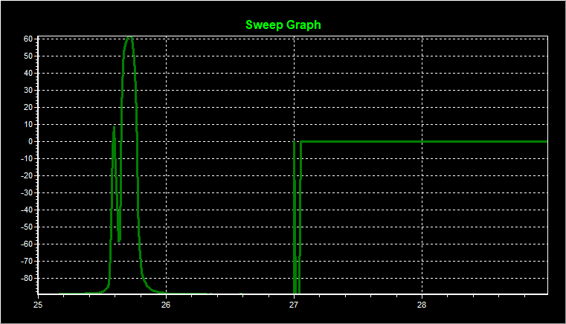
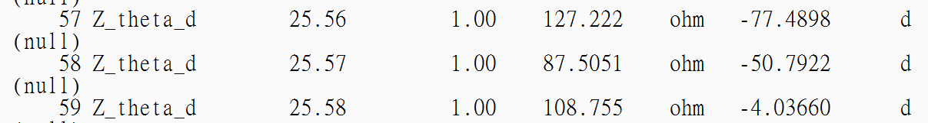
100W震盪子並聯測試_8小時測試後

Slide 7
100W震盪子並聯測_8小時(已使用48小時)
(48~56小時)

Slide 8
100W震盪子並聯測試_8小時測試前

Slide 9
100W震盪子並聯測試_8小時 (48~56小時)

Slide 10
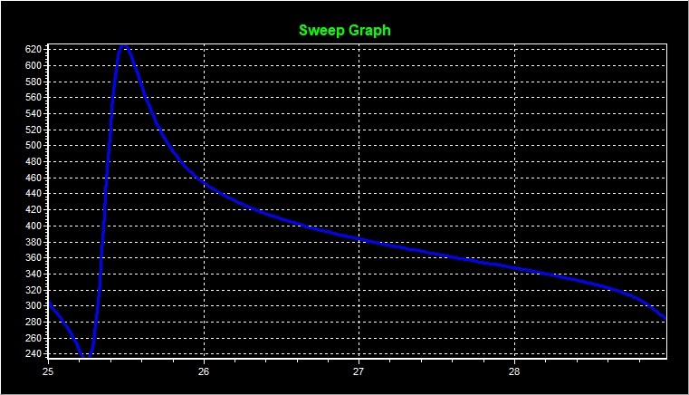
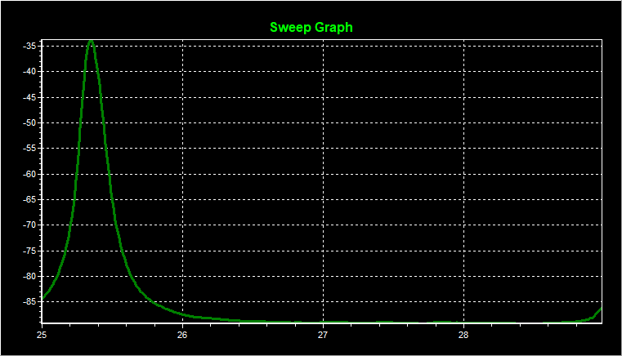
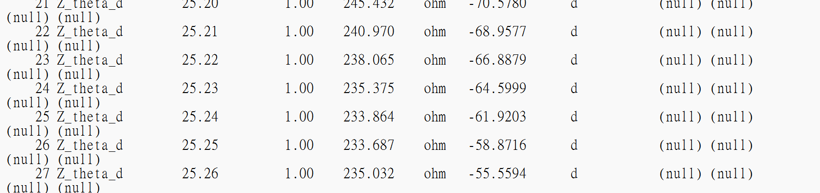
100W震盪子並聯測試_8小時測試後(48~56小時)

Slide 11
預計進度
並聯長時間測試

